Slide 1


JBS (#JBSS3):
Apresentação de Resultado– 4T2021
Análise feita por
Berenice Righi Damke e Pedro Di Carmo, da Damke Consultoria e Treinamento.
Notes:
Para alterar a imagem no slide, selecione e exclua a imagem. Em seguida, use o ícone Imagens no espaço reservado para inserir sua própria imagem.

Slide 2
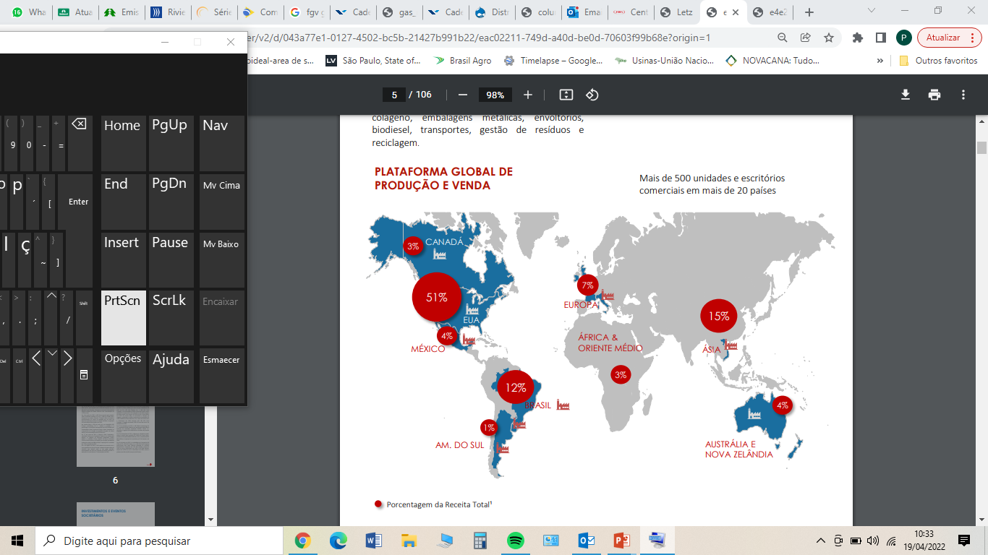
JBS: A Empresa
A JBS está presente em mais de 20 países e é atualmente a maior empresa de alimentos e de proteína do mundo, com receita líquida superior a de gigantes como Nestlé e PepsiCo.
A empresa possui aproximadamente 50% da receita proveniente do negócio nos EUA, seguido pela Ásia e Brasil que, somados, representam 25% da receita.
A JBS possui negócios no Brasil e no exterior e possui uma política de hedge que talvez possa ser considerada uma das mais complexas e extensa de todas as empresas brasileiras.
A empresa possui exposição a diversos fatores, sendo eles juros, moedas e commodities.
Fonte: Relatório da Administração4T2021, p. 5.
Esta análise foi feita pela Damke Consultoria e Treinamento, visando a melhor compreensão das práticas de hedge e uso de derivativos da JBS, com base no ITR do 4T2021.

Slide 3
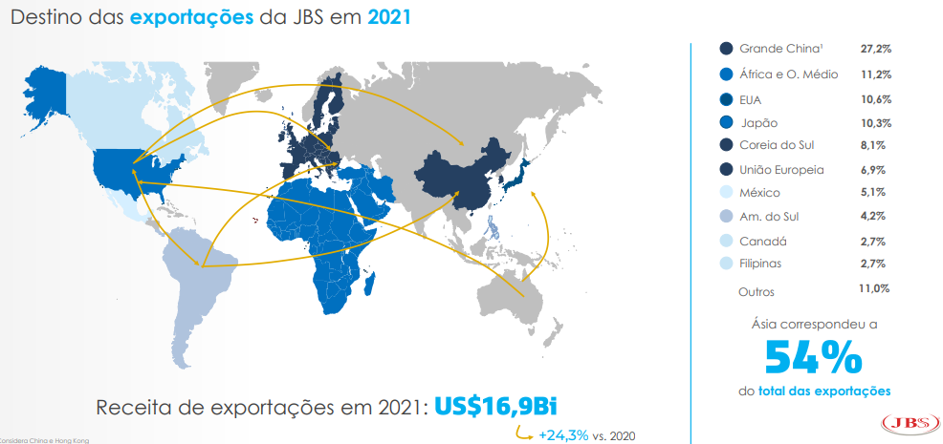
JBS: A Empresa
Fonte: Apresentação de Resultado 4T2021, p. 42.
Esta análise foi feita pela Damke Consultoria e Treinamento, visando a melhor compreensão das práticas de hedge e uso de derivativos da JBS, com base no ITR do 4T2021.

Slide 4
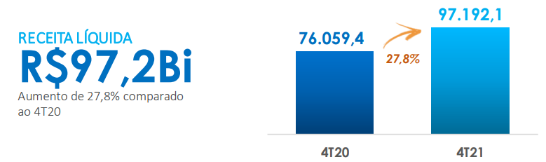
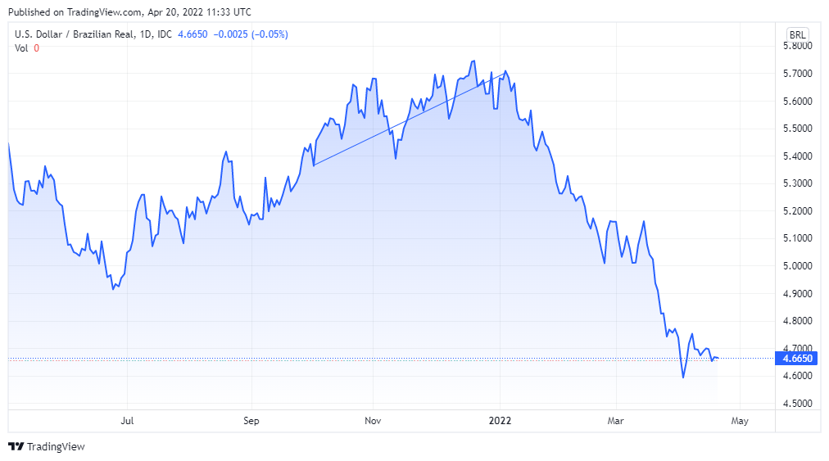
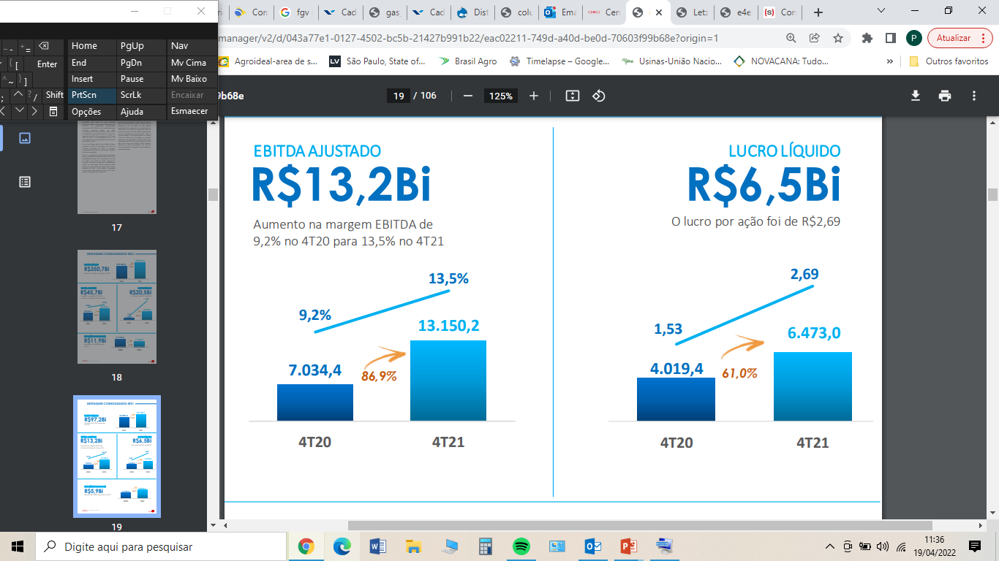
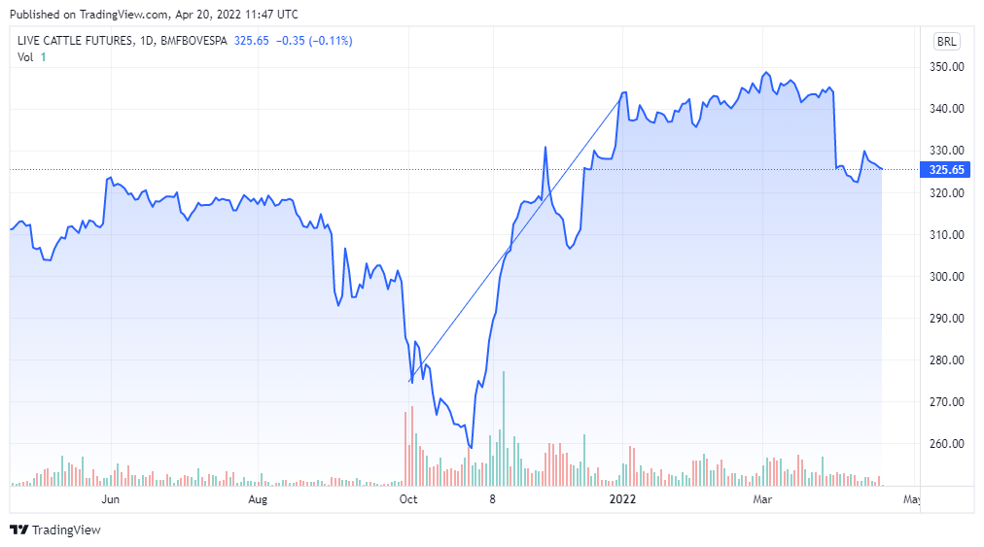
JBSS3: Resultado Consolidado 4T2021
Dólar 4T21: 5,36 – 5,70
Boi 4T21: 274 – 343
Fonte: Release do Resultado 4T2021, p. 19.
Esta análise foi feita pela Damke Consultoria e Treinamento, visando a melhor compreensão das práticas de hedge e uso de derivativos da JBS, com base no ITR do 4T2021.

Slide 5
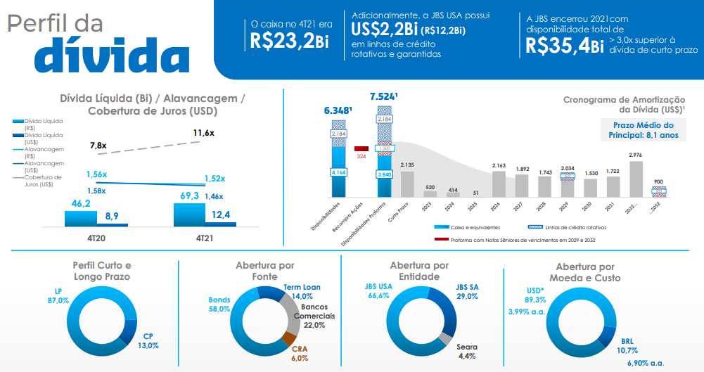
JBSS3: Resultado Consolidado 4T2021
Fonte: Apresentação de Resultado 4T2021, p. 32.
Esta análise foi feita pela Damke Consultoria e Treinamento, visando a melhor compreensão das práticas de hedge e uso de derivativos da JBS, com base no ITR do 4T2021.

Slide 6
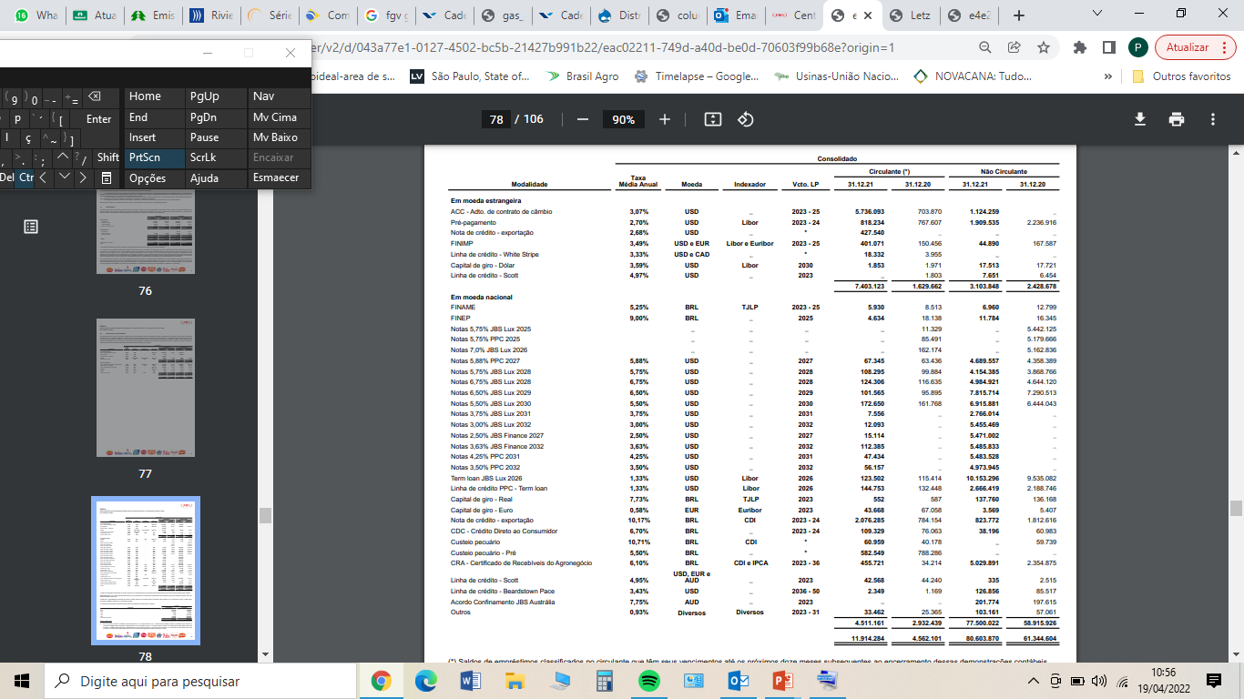
Endividamento em Moedas Estrangeiras
Fonte: ITR 4T2021, p. 43
.
.
Esta análise foi feita pela Damke Consultoria e Treinamento, visando a melhor compreensão das práticas de hedge e uso de derivativos da JBS, com base no ITR do 4T2021.
Notes:
A Política de Gestão de Riscos Financeiros e de Commodities não traz diretrizes mandatórias quanto à proporção entre exposições a taxas pré ou pós-fixadas, entretanto a Diretoria de Controle de Riscos monitora constantemente as condições de mercado e pode propor à Comissão de Gestão de Riscos estratégias envolvendo os indexadores a fim de reduzir a exposição global da Companhia.

Slide 7
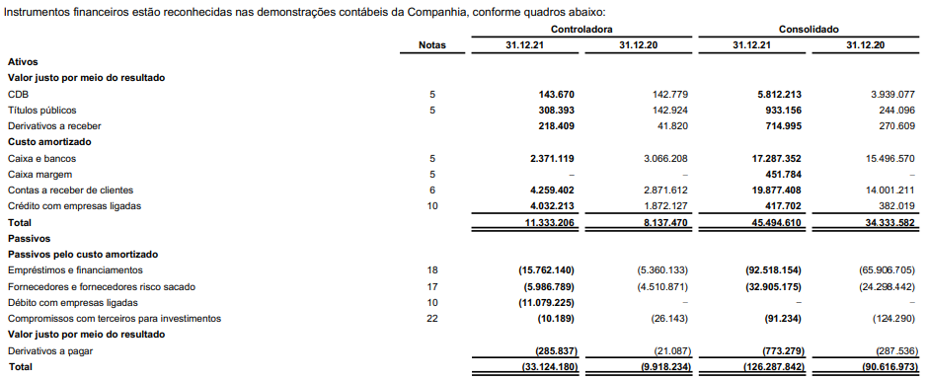
Instrumentos Financeiros

Slide 8
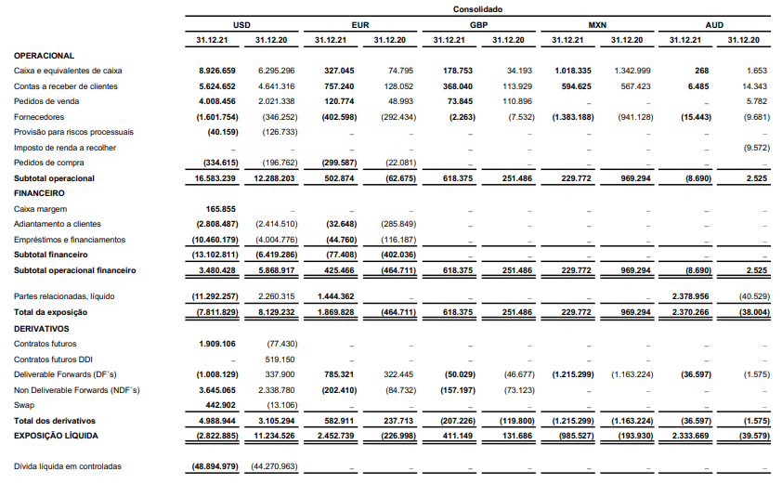
Exposição ao Risco de Variação Cambial
Fonte: ITR 4T2021, p. 61.
.
Esta análise foi feita pela Damke Consultoria e Treinamento, visando a melhor compreensão das práticas de hedge e uso de derivativos da JBS, com base no ITR do 4T2021.
Notes:
A empresa possui grande parte da dívida atrelada ao USD tendo em vista que o grosso da receita da empresa também é dolarizada. Percebemos que a depreciação do BRL versus o dólar representa o maior risco para a empresa.
A Companhia possui ativos e passivos expostos a este risco, porém a Política de Gestão de Riscos Financeiros e de Commodities é clara ao não entender que a simples existência de exposições contrárias promova naturalmente proteção econômica, pois devem ser apreciadas outras questões pertinentes, como descasamentos de prazo e a volatilidade do mercado.

Slide 9
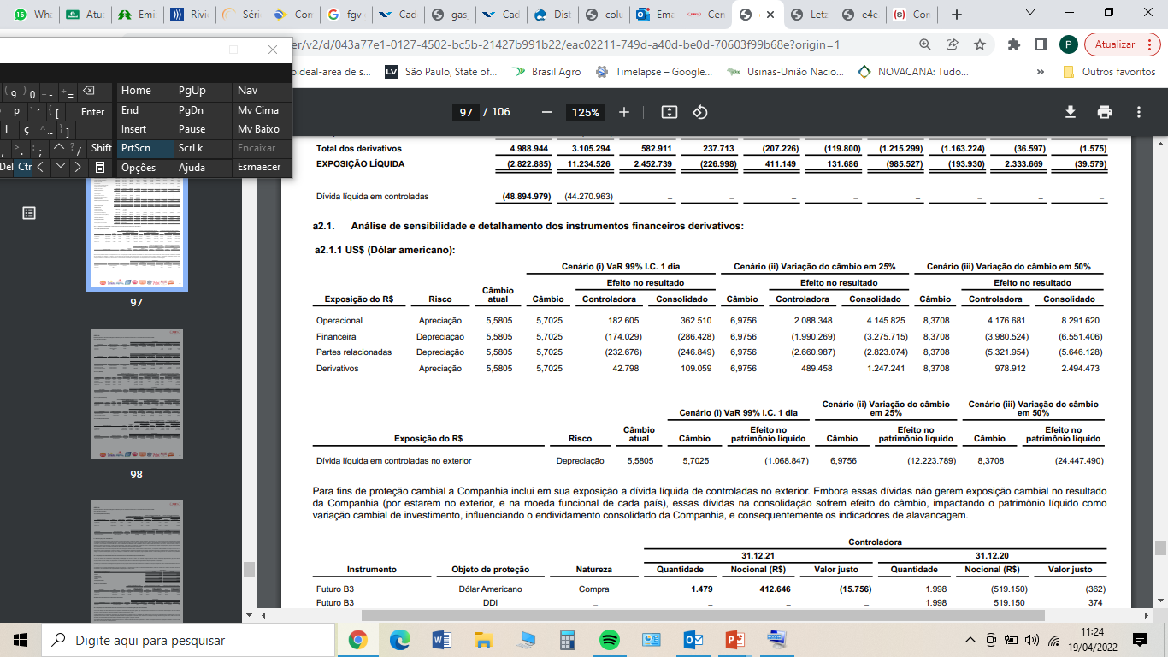
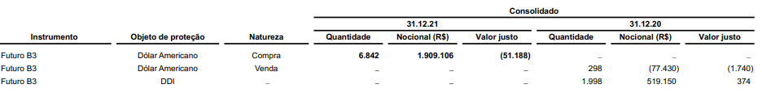
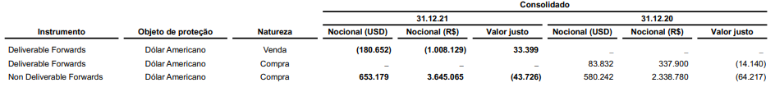
Análise de Sensibilidade à Variação Cambial
A JBS possui exposição a outras moedas porém a de mais relevância é o Dólar Americano
Fonte: ITR 4T2021, p. 62.
.
Esta análise foi feita pela Damke Consultoria e Treinamento, visando a melhor compreensão das práticas de hedge e uso de derivativos da JBS, com base no ITR do 4T2021.
Notes:
Para fins de proteção cambial a Companhia inclui em sua exposição a dívida líquida de controladas no exterior. Embora essas dívidas não gerem exposição cambial no resultado da Companhia (por estarem no exterior, e na moeda funcional de cada país), essas dívidas na consolidação sofrem efeito do câmbio, impactando o patrimônio líquido como variação cambial de investimento, influenciando o endividamento consolidado da Companhia, e consequentemente os indicadores de alavancagem.

Slide 10
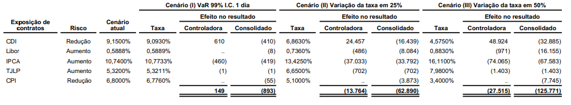
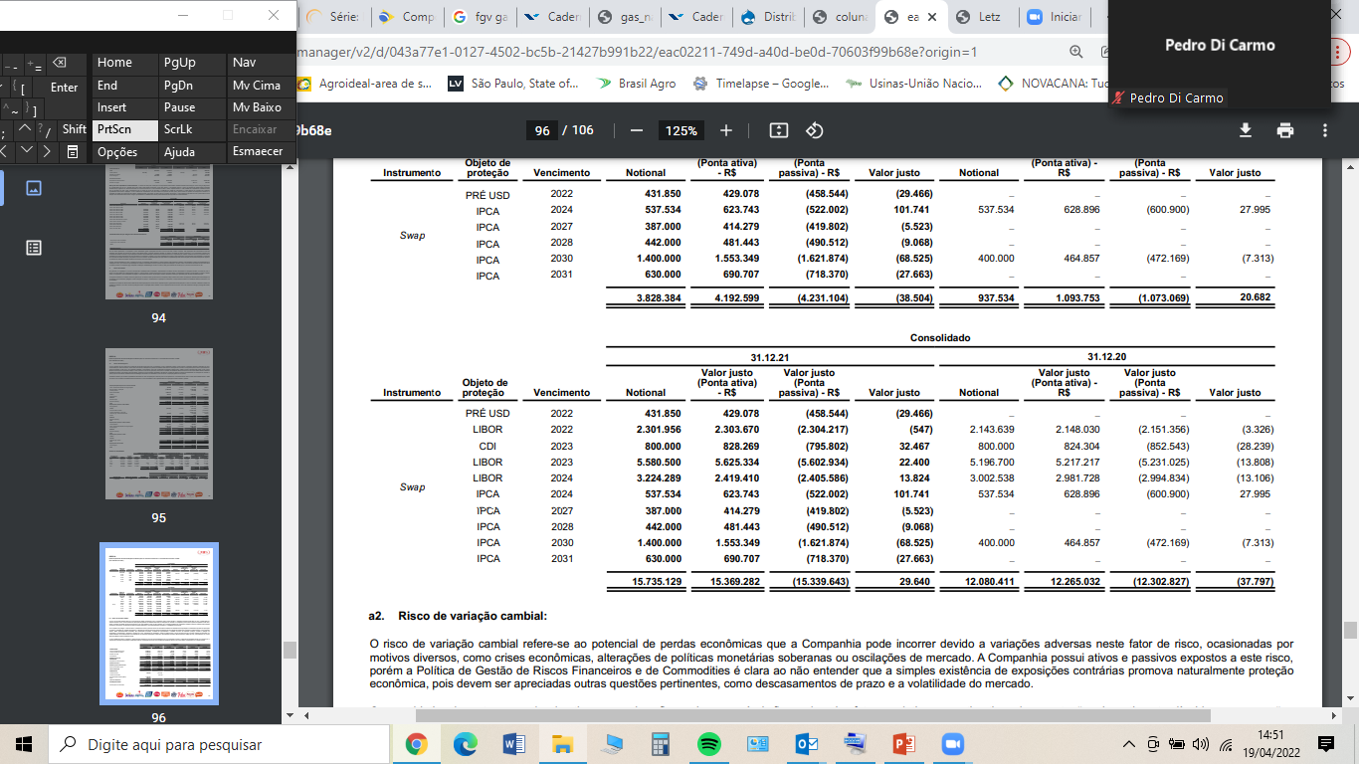
Análise de Sensibilidade a Taxa de Juros
Fonte: ITR 4T2021, p. 60
.
.
Esta análise foi feita pela Damke Consultoria e Treinamento, visando a melhor compreensão das práticas de hedge e uso de derivativos da JBS, com base no ITR do 4T2021.
Notes:
O maior risco pra empresa atualmente é um aumento do CDI dado que a empresa possui um montante grande de dívida pós-fixada:

Slide 11
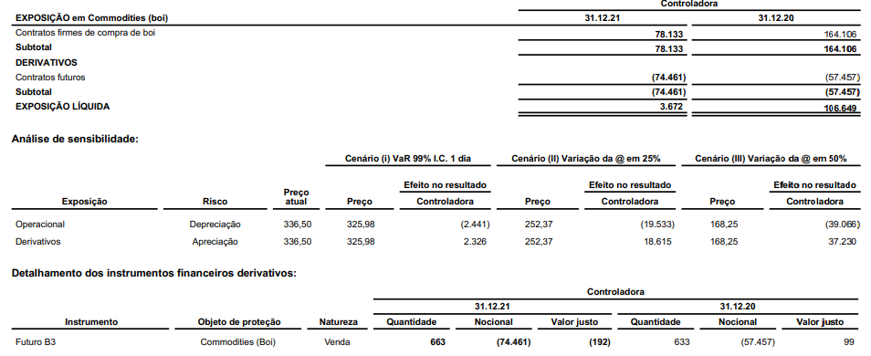
Commodities: Boi e Grãos
Boi
Fonte: ITR 4T2021, p. 64.
.
Esta análise foi feita pela Damke Consultoria e Treinamento, visando a melhor compreensão das práticas de hedge e uso de derivativos da JBS, com base no ITR do 4T2021.

Slide 12
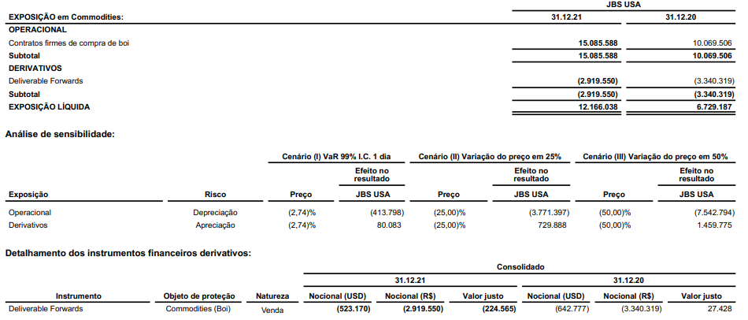
Commodities: Boi e Grãos
Boi USA
Fonte: ITR 4T2021, p. 67.
.
Esta análise foi feita pela Damke Consultoria e Treinamento, visando a melhor compreensão das práticas de hedge e uso de derivativos da JBS, com base no ITR do 4T2021.
Notes:
Embora a empresa tenha exposição a uma série de outras commodities tais como boi, porco, milho, soja, energia tanto nos mercados norte-americanos como brasileiro e australiano, optamos por deixar somente a análise de sensibilidade da variação do preço do Boi para a operação da JBS USA.
Percebemos que a depreciação no valor do boi representa um forte efeito negativo para as operações da empresa.

Slide 13
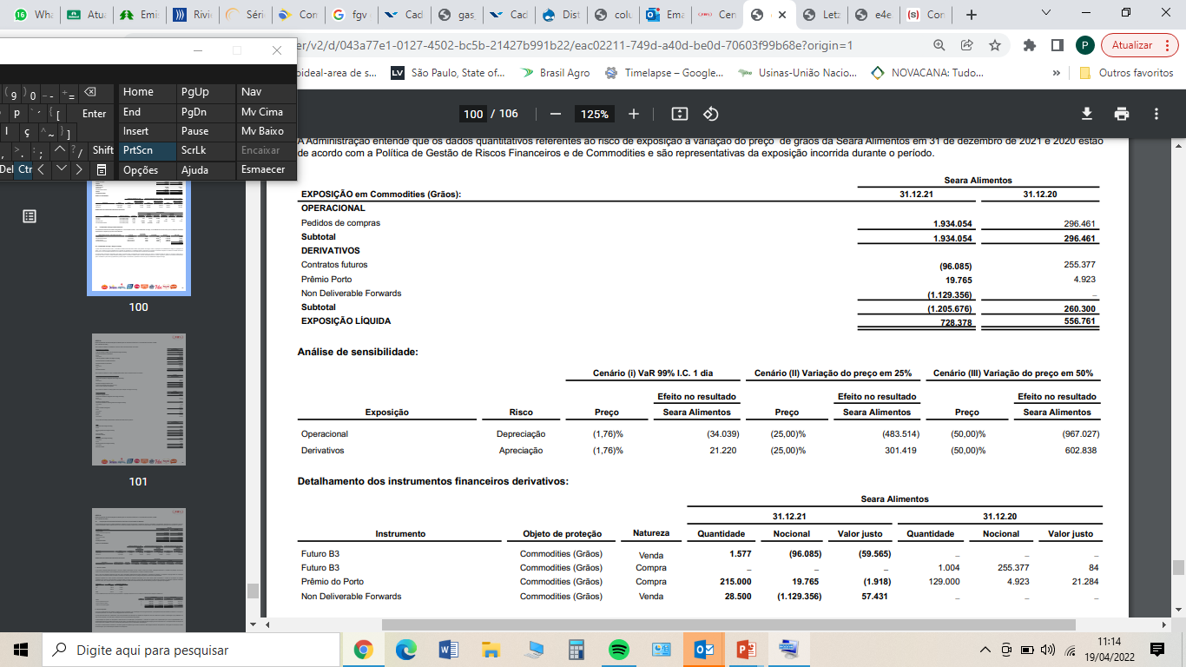
Commodities: Boi e Grãos
Grãos
Fonte: ITR 4T2021, p. 65.
.
Esta análise foi feita pela Damke Consultoria e Treinamento, visando a melhor compreensão das práticas de hedge e uso de derivativos da JBS, com base no ITR do 4T2021.

Slide 14
Sobre a DAMKE Consultoria e Treinamento
A DAMKE Consultoria e Treinamento é uma empresa especializada em analisar, desenvolver e implementar práticas e políticas de hedge cambial, de juros e commodities em empresas não financeiras.
Acompanhe nossas análises e entrevistas em
https://www.linkedin.com/in/berenicedamke/
https://twitter.com/BereniceDamke
Spotfy e as principais plataformas de streaming: Damke Consultoria e Treinamento.
Damke Entrevista: https://www.youtube.com/channel/UCIhpw-qsgC468URr0X8V5IQ
Podemos apoiar você e sua empresa gerir riscos financeiros e gerar valor!
Entre em contato conosco: contato@damkeconsultoria.com.br
Saiba mais em www.damkeconsultoria.com.br
Importante: este material não consiste em recomendação de investimento e pode ser usado, desde que citando a Damke Consultoria e Treinamento

